Slide 1

《社会保障学》
课程代码：07484

Slide 2
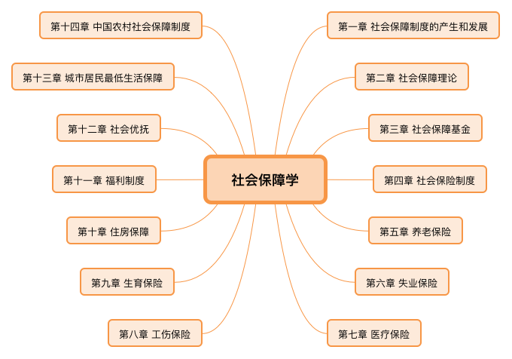

Slide 3
题型 | 题量 | 分值
单项选择题 | 20题 | 20分
多项选择题 | 10题 | 20分
名词解释题 | 4题 | 20分
简答题 | 6题 | 30分
论述题 | 2题 | 20分
满分100分，考试时间150分钟

Slide 4
第三章 社会保障基金
第一节 社会保障基金概述
第二节 社会保障基金的筹集
第三节 社会保障基金筹集的类型
第四节 社会保障基金的管理
第五节 社会保障基金的运营

Slide 5
3.3.1 一、DB型现收现付制
3 社会保障基金
3.3 社会保障基金筹集的类型
选择题
（一）DB型现收现付制
用现在工作的一代人上缴的保险费来立即支付给当今退休一代人的基本融资制度。（大多数发达国家）
（二）DC型完全积累制
1、智利模式；a、养老金给付水平几乎完全取决于缴费余额和投资收益。
b、非交易型的短期政府债券基金(G基金)、债券市场基金(F基金)、普通股票基金(C基金)、小型资本化股票指数投资基金(S基金)、国际股票指数基金(I基金)。
GFCSI
2、“中央公积金模式”——国家运作
（三）混合型
1、半积累制；2、“名义缴费确定型”即“名义账户制”

Slide 6
练习题：
简述社会保障基金筹集的类型。
答案：目前世界各国的社会保障基金筹集的类型有三大类：
一是DB型现收现付制；
二是DC型完全积累制；
三是各种不同形式的混合模式，如半积累制和名义账户等。

Slide 7
第三章 社会保障基金
第一节 社会保障基金概述
第二节 社会保障基金的筹集
第三节 社会保障基金筹集的类型
第四节 社会保障基金的管理
第五节 社会保障基金的运营

Slide 8
3.4.0 零、社会保障基金的管理
3 社会保障基金
3.4 社会保障基金的管理
简答/论述题
3.4.1 一、社会保障基金管理的主体
国家成立一个政府专署或受托机构，它是从政府中独立出来。
社会保障基金
公共管理制度
由政府的一个部来直接管理社会保障基金（政府、雇主、雇员三方组成）
由国家来管理（英国）
▶ 20世纪70年代以来，社会保障制度民营化的思潮占有了一席之地。
▶ 我国：全国社会保障基金理事会负责基金的管理运营。

Slide 9
练习题：
劳动和社会保障部与财政部作为财政拨款、国有股减持等形成的全国社会保障基金的监管部门，在2001年年底共同颁布了（ ）。
A、《企业职工工伤保险试行办法》
B、《全国社会保障基金投资管理暂行办法》
C、《资金管理暂行办法》
D、《关于完善城镇社会保障体系试点方案》

Slide 10
练习题：
劳动和社会保障部与财政部作为财政拨款、国有股减持等形成的全国社会保障基金的监管部门，在2001年年底共同颁布了（ B ）。
A、《企业职工工伤保险试行办法》
B、《全国社会保障基金投资管理暂行办法》
C、《资金管理暂行办法》
D、《关于完善城镇社会保障体系试点方案》

Slide 11
第三章 社会保障基金
第一节 社会保障基金概述
第二节 社会保障基金的筹集
第三节 社会保障基金筹集的类型
第四节 社会保障基金的管理
第五节 社会保障基金的运营

Slide 12
社会保障基金的监管模式
社会保障基金投资模式
社会保障基金的运营
社会保障基金投资组合的国际比较
我国社会保障基金投资组合
政策建议

Slide 13
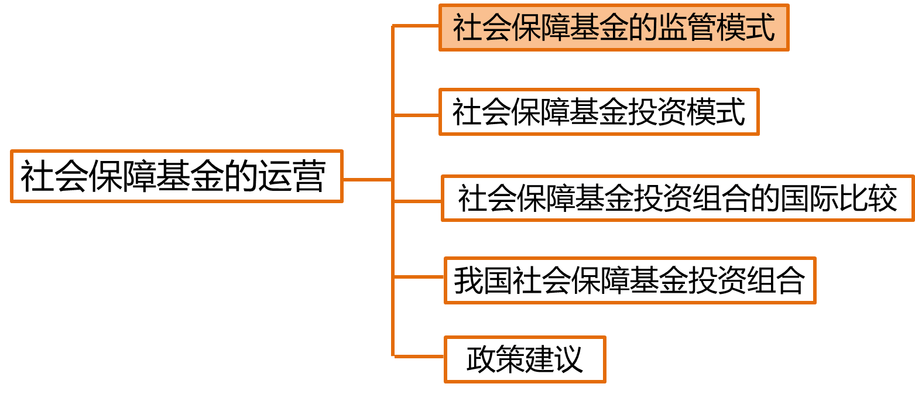
3 社会保障基金
3.5 社会保障基金的运营
选择/论述题
对社会保障基金的监管主要有两种模式：
（一）审慎性监管模式：监督机构较少干预基金的日常活动
▶ 适合于经济发展比较成熟、金融体制比较完善、资本市场和各类中介组织比较发达、基金管理机构有一定程度发展、相关法律比较健全的国家。
▶ 英、美、加拿大等发达国家
（二）严格的限量监管模式：监督机构较多干预基金的日常活动
欧洲大陆国家及智利、秘鲁等拉美国家。

Slide 14
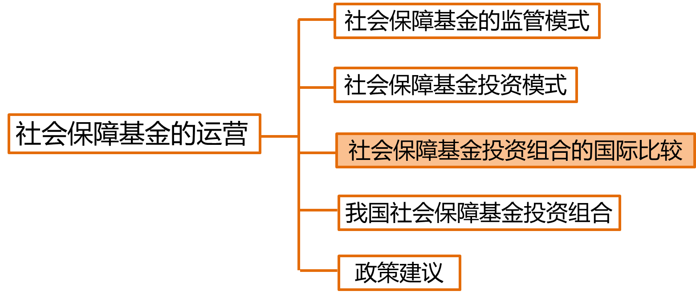
3 社会保障基金
3.5 社会保障基金的运营
3.5.3 三、社会保障基金投资组合的国际比较
选择题
从国际经验来看，社会保障基金的投资必须同时兼顾安全性、营利性和流动性。

Slide 15
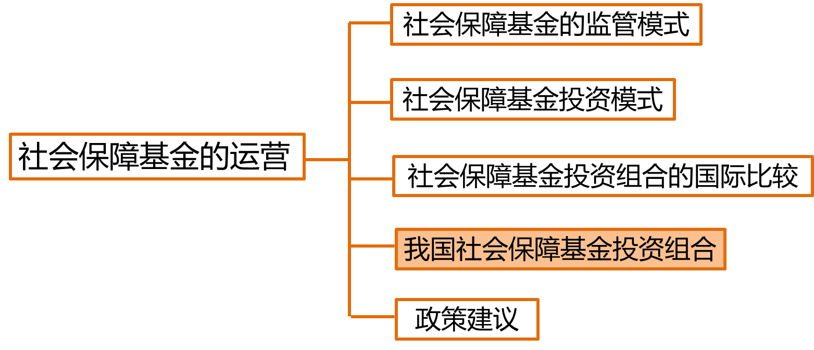
3.5.4.0 很多国家对社会保障基金投资组合中投资品种及其比例给出明确的限质
3 社会保障基金
3.5 社会保障基金的运营
3.5.4 四、我国社会保障基金投资组合
选择/论述题
《资金管理暂行办法》明确规定：全国社会保障基金的投资范围限于银行存款、国债、企业债、金融债、证券投资基金、股票。其中，证券投资基金、股票的投资比例不高于40%，企业债、金融债的投资比例不高于10%。
（一）股权投资； （二）转化为国家基础设施建设长期资金；（三）进行国际投资；（四）开拓海外股权投资市场

Slide 16
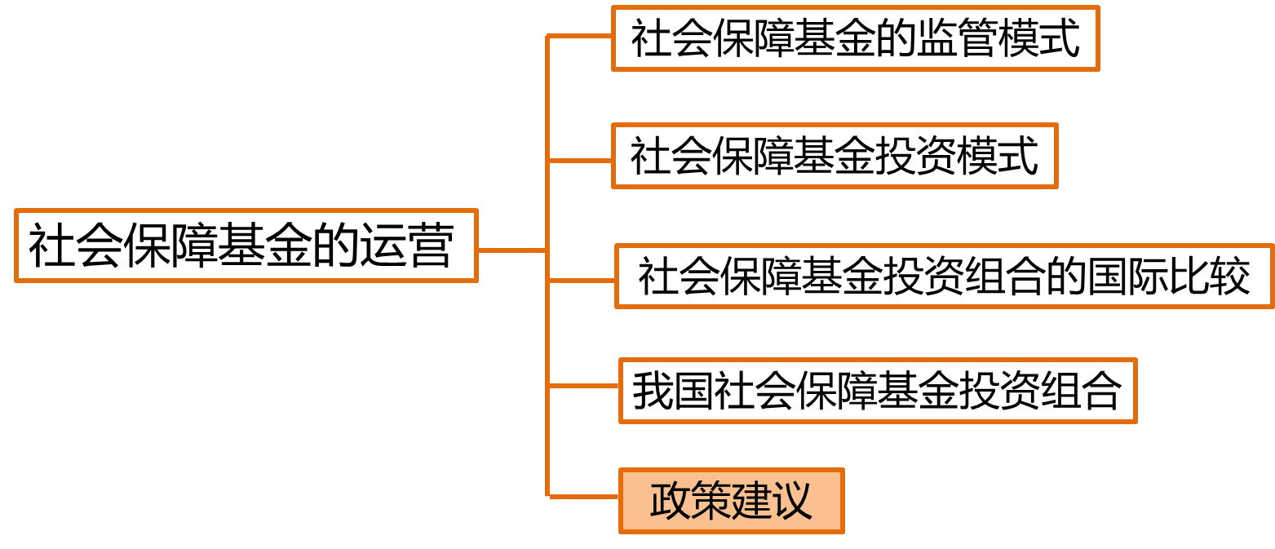
3 社会保障基金
3.5 社会保障基金的运营
3.5.5 五、政策建议
简答题
（一）健全完善全国社会保障基金的法律环境
（二）壮大全国社会保障基金的规模，建立稳定的资金来源
（三）拓宽投资渠道，开发新的投资品种
（四）重视人力资源开发
市场的竞争，归根到底是人才的竞争。
（五）探索个人账户资金投资运作与保值增值机制

Slide 17
练习题：
《资金管理暂行办法》规定：全国社会保障基金的投资范围限于银行存款、国债、企业债金融债、证券投资基金、股票。其中，证券的投资基金、股票的投资比例不高于（ ）。
A、30%
B、40%
C、50%
D、60%

Slide 18
练习题：
《资金管理暂行办法》规定：全国社会保障基金的投资范围限于银行存款、国债、企业债金融债、证券投资基金、股票。其中，证券的投资基金、股票的投资比例不高于（ B ）。
A、30%
B、40%
C、50%
D、60%

Slide 19
练习题：
《资金管理暂行办法》明确规定：全国社会保障基金的投资范围限于（ ）。
A、银行存款
B、国债
C、企业债
D、金融债
E、证券投资基金

Slide 20
练习题：
《资金管理暂行办法》明确规定：全国社会保障基金的投资范围限于（ ABCDE ）。
A、银行存款
B、国债
C、企业债
D、金融债
E、证券投资基金

Slide 21
第四章 社会保险制度

Slide 22
第四章 社会保险制度
第一节 社会保险概述
第二节 社会保险的产生和发展
第三节 社会保险与商业保险的区别与关系
第四节 社会保险模式
第五节 我国社会保险的现状、问题及改革发展

Slide 23
社会保险的含义
社会保险的内容和特征
社会保险概述
社会保险与社会保障的区别
社会保险的功能

Slide 24
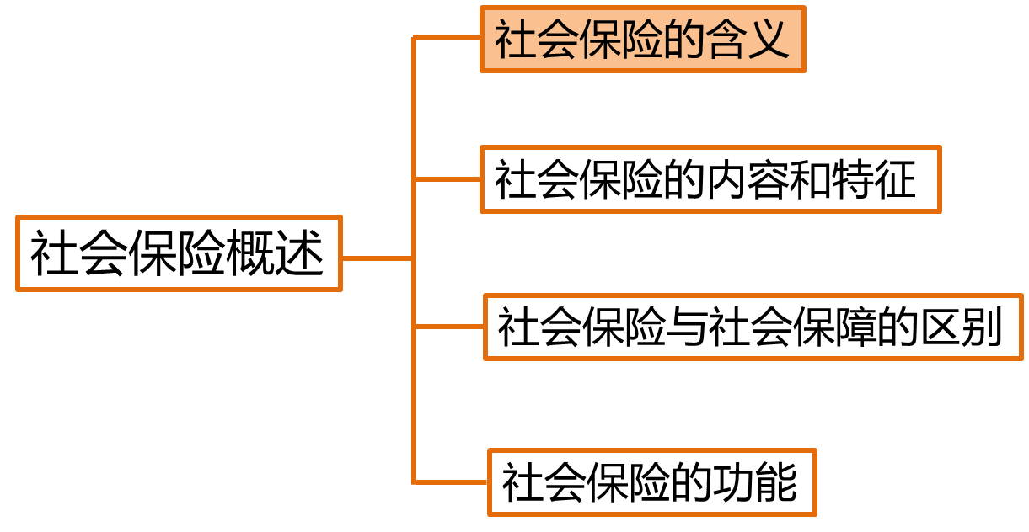
4.1.1.1 社会保险的含义
4 社会保险制度
4.1 社会保险概述
4.1.1.1 社会保险的含义
选择/名词解释题
通过立法
劳动者
由社会集中
建立基金
年老、患病、工伤、失业、生育等丧失劳动能力的情况
国家
出现情况
能够获得国家和社会补偿和帮助。

Slide 25
4.1.1.1 社会保险的含义
4 社会保险制度
4.1 社会保险概述
4.1.1.1 社会保险的含义
选择/名词解释题
是整个社会保障制度的核心内容。
社会保险是国家通过立法的形式，由社会集中建立资金，以使劳动者在年老、患病、工伤、失业、生育等丧失劳动能力的情况下，能够获得国家和社会补偿的各种制度的总称。

Slide 26
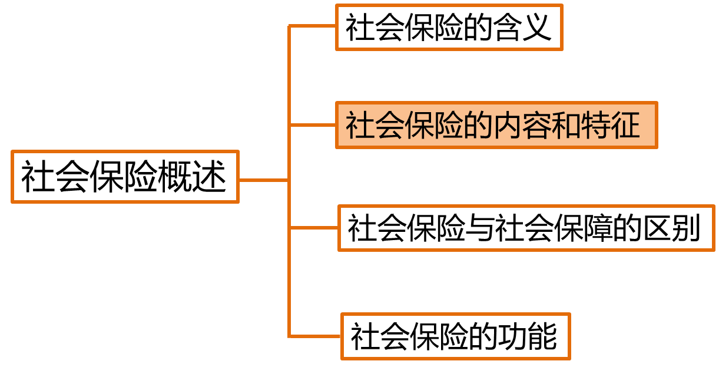
4.1.1.2 社会保险的内容
4 社会保险制度
4.1 社会保险概述
4.1.1.2 社会保险的内容
选择/简答题
（一）内容
1、生育保险
2、养老保险
3、医疗保险
4、失业保险
5、工伤保险

Slide 27
4.1.2 二、社会保险的特征
4 社会保险制度
4.1 社会保险概述
4.1.1.3 社会保险的特征
选择/简答题
（二）特征
1、普遍性
2、保障性
3、法定性
4、互济性
5、福利性
助记口诀：普法保福气（济）

Slide 28
练习题：
名词解释：社会保险
答案：社会保险是国家通过立法的形式，由社会集中建立基金，以使劳动者在年老、患病、工伤、失业、生育等丧失劳动能力的情况下，能够获得国家和社会补偿和帮助的各种制度的总称。

Slide 29
练习题：
根据国际劳工局关于社会安全最低标准的有关规定，将社会保险分为（ ）。
A、养老保险
B、医疗保险
C、失业保险
D、工伤保险
E、生育保险

Slide 30
练习题：
根据国际劳工局关于社会安全最低标准的有关规定，将社会保险分为（ ABCDE ）。
A、养老保险
B、医疗保险
C、失业保险
D、工伤保险
E、生育保险

Slide 31
练习题：
社会保险的特征包括（ ）。
A、保障性
B、法定性
C、互济性
D、福利性
E、普遍性

Slide 32
练习题：
社会保险的特征包括（ ABCDE ）。
A、保障性
B、法定性
C、互济性
D、福利性
E、普遍性

Slide 33
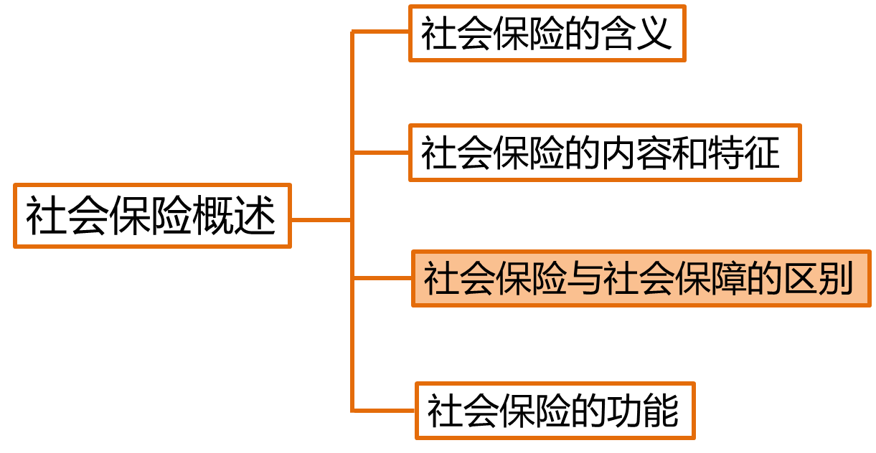
4.1.3 三、社会保险与社会保障的区别
4 社会保险制度
4.1 社会保险概述
4.1.3 三、社会保险与社会保障的区别
简答/论述题
区别 | 社会保险 | 社会保障
实施范围和对象不同 | 法律规定的范围 社会劳动者 | 全社会范围 全体国民，不论其是否参加过社会劳动。
职责不同 | 丧失劳动能力和 失去劳动机会的劳动者 | 普遍危险、困难和损失的保障责任， 而且还包括社会发展方面的责任。
分配原则和保障水平不同 | 分配和劳动者对保险基金的贡献 直接相关，保障基本生活需要 | 国家单方面援助， 保障国民最低生活需要

Slide 34
4.1.3 三、社会保险与社会保障的区别
4 社会保险制度
4.1 社会保险概述
4.1.3 三、社会保险与社会保障的区别
选择题
（一）社会保险：
以社会劳动者为对象，在劳动危险损失前提下发挥作用的保障制度。
（二）社会保障：
以全体国民为对象，在任何危险损失以及满足社会全面发展方面发挥作用。

Slide 35
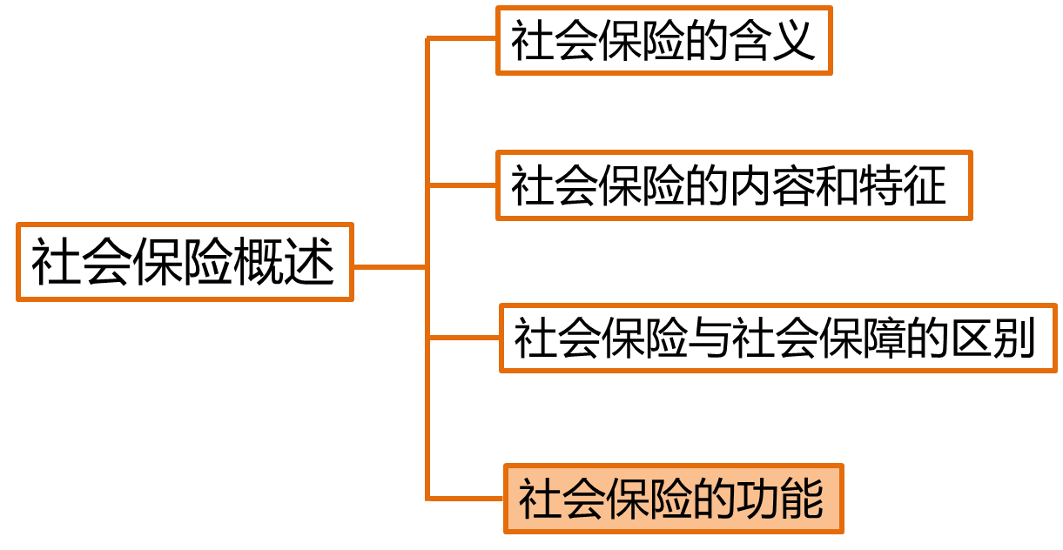
4.1.4.1 社会保险的功能
4 社会保险制度
4.1 社会保险概述
4.1.4 四、社会保险的功能与意义
简答题
4.1.4.1 社会保险的功能：
1、保障劳动者基本生活，安定社会；
2、保护劳动者身体健康，增进劳动者体质；
3、促进生产发展，保证经济正常运行；
4、为社会、为基层服务，方便群众生活；
5、实行收入再分配，适当调节劳动分配，保障低收入者的基本生活。

Slide 36
4 社会保险制度
4.1 社会保险概述
4.1.4 四、社会保险的功能与意义
简答题
4.1.4.2 社会保险的意义：
（1）是社会稳定的重要保证；
（2）有利于推进劳动制度改革;（例：工伤保险）
（3）有利于启动失业机制，促进社会资源优化配置。（例：暂时失业后仍要找工作）

Slide 37
练习题：
社会保障始终是在全社会范围内实行的，经济发展水平只决定其保障水准高低，不决定其范围大小，保障对象是（ ）。
A、参加社会劳动的全体国民
B、不论是否参加过社会劳动的全体国民
C、不论是否参加过劳动的部分国民
D、参加过社会劳动的部分国民

Slide 38
练习题：
社会保障始终是在全社会范围内实行的，经济发展水平只决定其保障水准高低，不决定其范围大小，保障对象是（ B ）。
A、参加社会劳动的全体国民
B、不论是否参加过社会劳动的全体国民
C、不论是否参加过劳动的部分国民
D、参加过社会劳动的部分国民

Slide 39
练习题：
社会保险的功能有（ ）。
A、保障劳动者基本生活，安定社会
B、保护劳动者身体健康，增进劳动者体质
C、促进生产发展，保证经济正常运行
D、为社会、为基层服务，方便群众生活
E、实行收入再分配，适当调节劳动分配，保障低收入者的基本生活

Slide 40
练习题：
社会保险的功能有（ ABCDE ）。
A、保障劳动者基本生活，安定社会
B、保护劳动者身体健康，增进劳动者体质
C、促进生产发展，保证经济正常运行
D、为社会、为基层服务，方便群众生活
E、实行收入再分配，适当调节劳动分配，保障低收入者的基本生活

Slide 41
第四章 社会保险制度
第一节 社会保险概述
第二节 社会保险的产生和发展
第三节 社会保险与商业保险的区别与关系
第四节 社会保险模式
第五节 我国社会保险的现状、问题及改革发展

Slide 42
西方资本主义国家社会保险制度(法)的产生
社会保险的产生和发展
社会保险产生的主客观条件
中国社会保险制度的发展

Slide 43
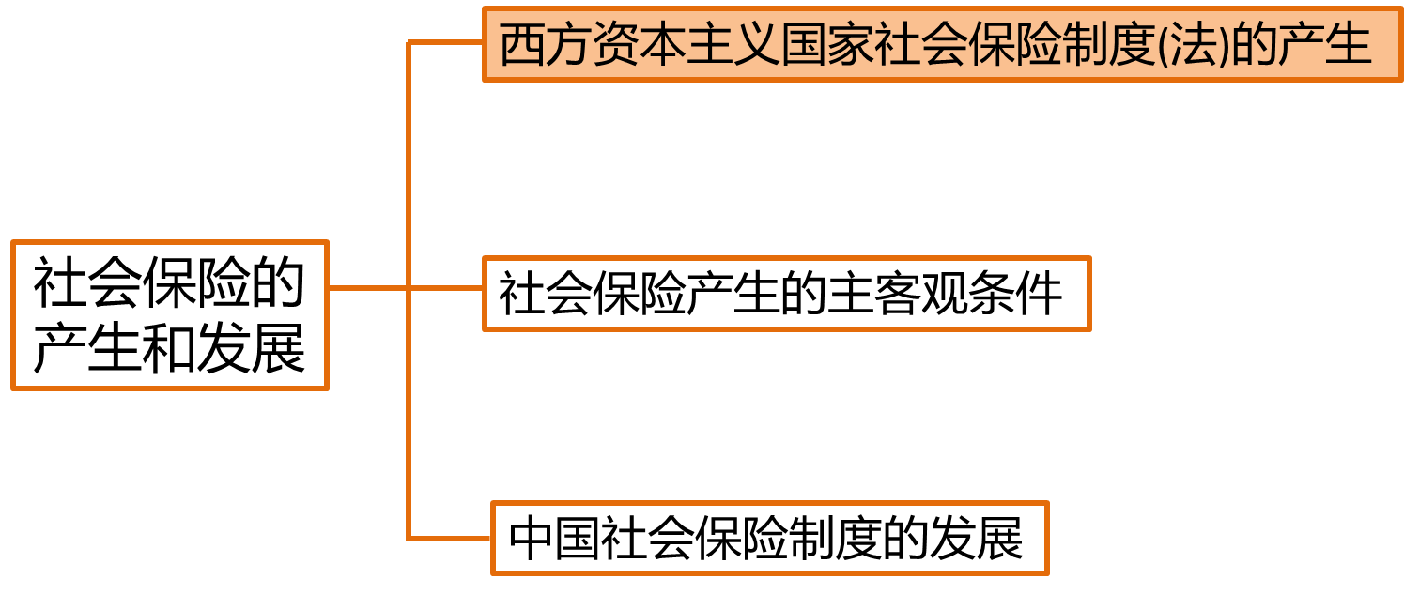
4.2.1 一、西方资本主义国家社会保险制度（法）的产生
4 社会保险制度
4.2 社会保险的产生和发展
4.2.1 一、西方资本主义国家社会保险制度(法)的产生
选择题
▶ 德国是世界社会保险制度的发源地。（政治因素、经济因素、思想因素）
▶ 1883年，德国俾斯麦政府颁布《疾病保险法》，从而揭开了人类现代社会保障制度建设的序幕。
▶《疾病保险法》是世界上第一部社会保险立法。

Slide 44
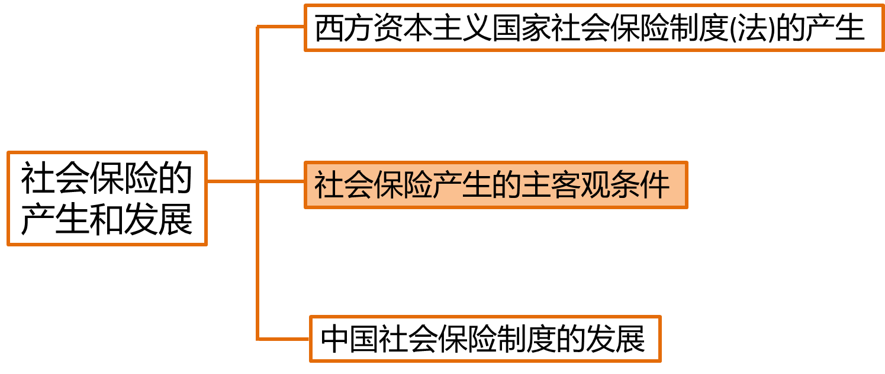
4.2.2.1 社会保险产生的主观条件
4 社会保险制度
4.2 社会保险的产生和发展
4.2.2 二、社会保险产生的主客观条件
选择/简答题
4.2.2.1 社会保险产生的主观条件
1、人们对既定社会经济环境依赖心理的转变；
2、人们对劳动危险及可能造成的经济收入损失所持的侥幸心理的转变；
3、人们对自身利益的比较选择结果的不同。

Slide 45
4 社会保险制度
4.2 社会保险的产生和发展
4.2.2 二、社会保险产生的主客观条件
选择/简答题
4.2.2.2 社会保险产生的客观条件
1、劳动危险的客观存在及其造成的经济损失的危害程度；
2、社会经济发展是实现保险的经济基础。

Slide 46
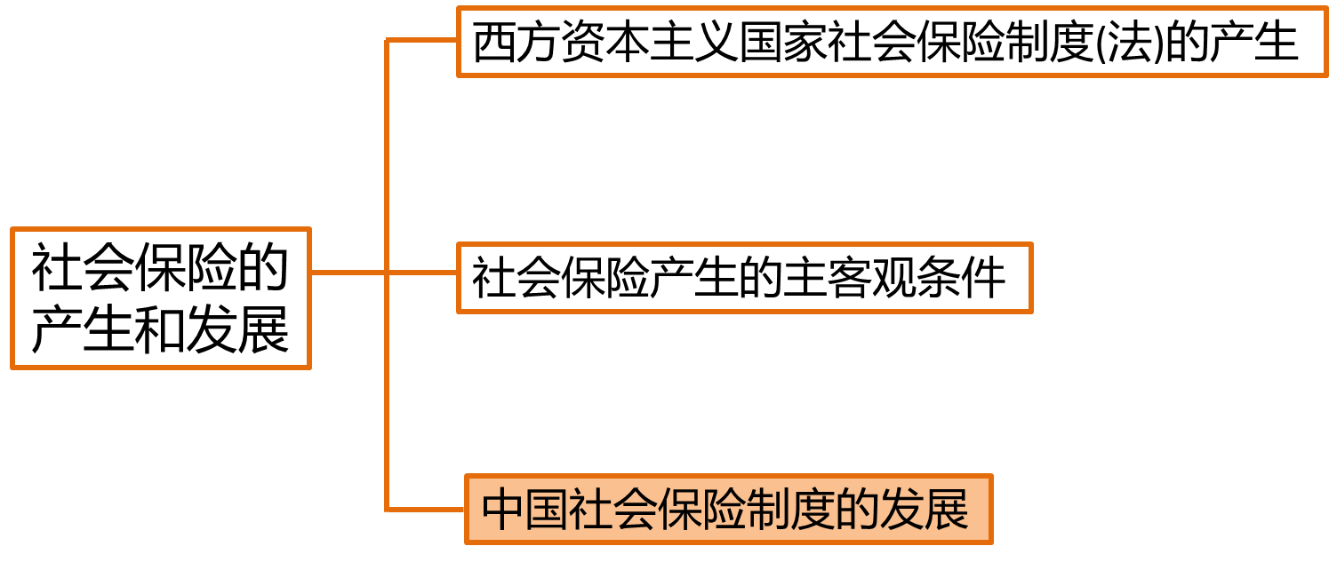
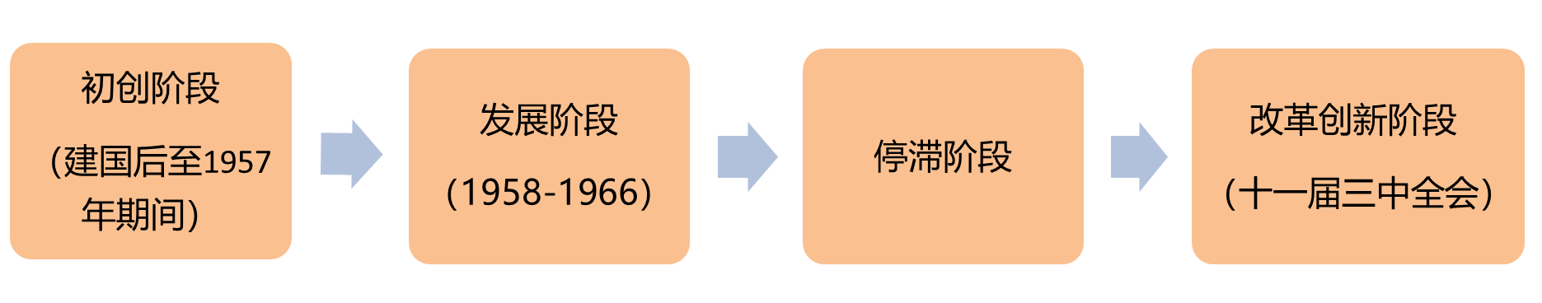
4.2.3.1 初创阶段
4 社会保险制度
4.2 社会保险的产生和发展
4.2.3 三、中国社会保险制度的发展
选择题
1951年政务院颁布实施的《中华人民共和国劳动保险条例》规定，实行劳动保险的企业，提取企业全部职工工资总额的3%，作为劳动保险金。
1966-1976年“文化大革命”所造成的十年动乱，由于劳动保险金不实行社会化统筹，职工的劳动保险只得交由企业自行办理。

Slide 47
练习题：
世界上第一部社会保险立法是（ ）。
A、《疾病保险法》
B、《劳动工伤害保险法》
C、《残废和老年保险法》
D、《失业保险法》

Slide 48
练习题：
世界上第一部社会保险立法是（ A ）。
A、《疾病保险法》
B、《劳动工伤害保险法》
C、《残废和老年保险法》
D、《失业保险法》

Slide 49
练习题：
社会保险制度之所以先产生于德国，其影响因素不包括（ ）。
A、政治因素
B、经济因素
C、思想因素
D、外来入侵影响

Slide 50
练习题：
社会保险制度之所以先产生于德国，其影响因素不包括（ D ）。
A、政治因素
B、经济因素
C、思想因素
D、外来入侵影响

Slide 51
练习题：
下列属于社会保险产生的主观条件的有（ ）。
A、人们对既定社会经济环境依赖心理的转变
B、人们认为社会保险可以得到可观收益
C、人们对劳动危险及可能造成的经济收入损失所持的侥幸心理的转变
D、人们对自身利益的比较选择结果的不同
E、社会就能感觉环境发展变化

Slide 52
练习题：
下列属于社会保险产生的主观条件的有（ ACD ）。
A、人们对既定社会经济环境依赖心理的转变
B、人们认为社会保险可以得到可观收益
C、人们对劳动危险及可能造成的经济收入损失所持的侥幸心理的转变
D、人们对自身利益的比较选择结果的不同
E、社会就能感觉环境发展变化

Slide 53
练习题：
至（ ），我国建立了较为全面的社会保险制度。
A、1955年
B、1956年
C、1957年
D、1958年

Slide 54
练习题：
至（ C ），我国建立了较为全面的社会保险制度。
A、1955年
B、1956年
C、1957年
D、1958年

Slide 55
第四章 社会保险制度
第一节 社会保险概述
第二节 社会保险的产生和发展
第三节 社会保险与商业保险的区别与关系
第四节 社会保险模式
第五节 我国社会保险的现状、问题及改革发展

Slide 56
4.3.1 一、社会保险与商业保险之间的区别
社会保险与商业保险的区别与关系
选择题
一、区别
二、联系
▶ 政府行为与企业行为的差异
▶ 两者之间是互相配合、互相补充的关系，两者之间具有同一性。
▶ 经营管理的主体不同
▶ 经营原则与实施的方式不同
▶ 保险覆盖面不同
▶ 两者同属于“保险”，但具有不可替代性。
▶ 保险费的负担原则与保障水平不同
▶ 保险基金筹集的方式和水平不同
▶ 两者之间具有矛盾性。
▶ 立法范畴不同
▶ 舆论监督的差异性

Slide 57
4.3.1 一、社会保险与商业保险之间的区别
社会保险与商业保险的区别
区别 | 社会保险 | 商业保险
政府行为与企业行为的差异 | 政府行为 | 企业行为
经营管理的主体不同 | 国家政府有关部门/劳动与社会保障部 | 独立经营，自负盈亏的企业
经营原则与实施的方式不同 | 公平原则；强制实施 | 营利原则；个人意愿
保险覆盖面不同 | 社会劳动者 | 个人或组织
保险费的负担原则与保障水平不同 | 保障劳动者基本生活，保障水平较低 | 保障多种需要，保障水平较高
保险基金筹集的方式和水平不同 | 社会统筹和个人账户结合 | 多买多保，少买少保，不买不保
立法范畴不同 | 社会立法范畴 | 经济法调整范畴
舆论监督的差异性 | 社会关注的焦点 | 社会监督十分分散

Slide 58
练习题：
社会保险和商业保险的关系正确的是（ ）。
A、经营的主体相同
B、保险覆盖面不同
C、经营原则与实施方式相同
D、立法范畴相同

Slide 59
练习题：
社会保险和商业保险的关系正确的是（ B ）。
A、经营的主体相同
B、保险覆盖面不同
C、经营原则与实施方式相同
D、立法范畴相同

Slide 60
第四章 社会保险制度
第一节 社会保险概述
第二节 社会保险的产生和发展
第三节 社会保险与商业保险的区别与关系
第四节 社会保险模式
第五节 我国社会保险的现状、问题及改革发展

Slide 61
投保资助型的社会保险模式
国家统筹型的社会保险模式
社会保险模式
全民福利型的社会保险模式
强制储蓄型(储金型)的社会保险模式

Slide 62
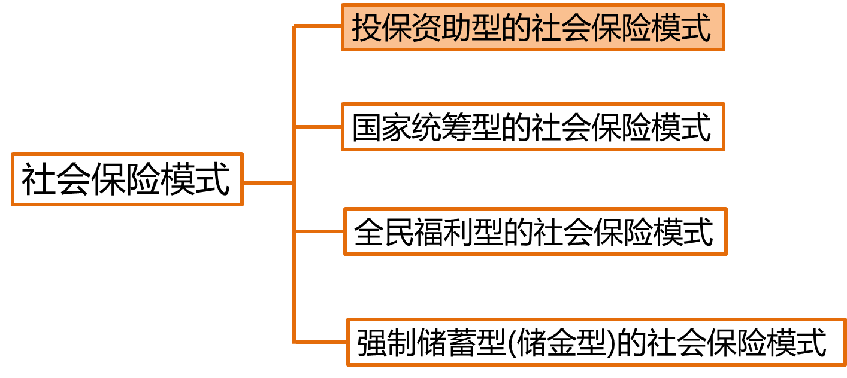
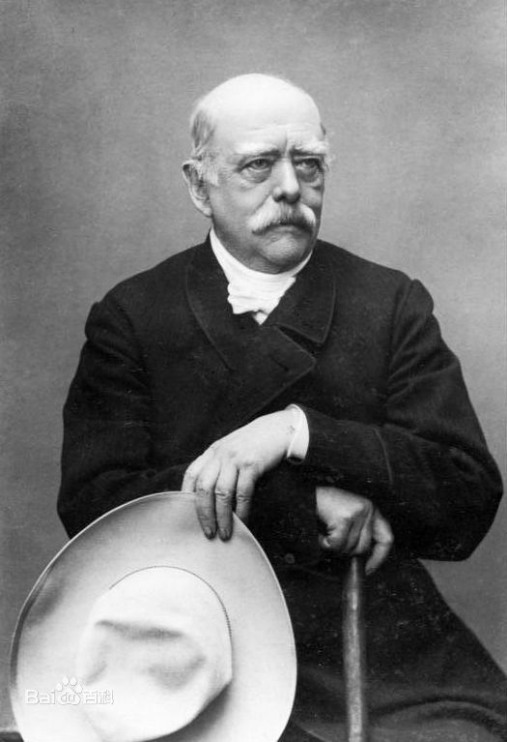
4 社会保险制度
4.4 社会保险模式
4.4.1 一、投保资助型的社会保险模式
选择题
投保资助型的社会保险又称为传统型的社会保险。
这种类型的社会保险以德国俾斯麦的理论为依据，贯彻“选择性”(即选择部分人实行)的原则。

Slide 63
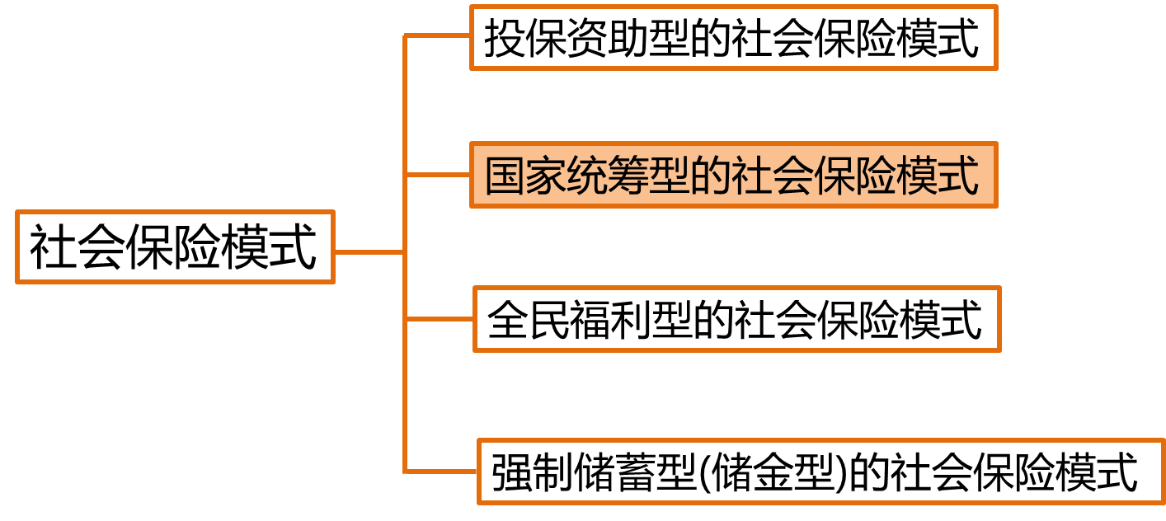
4 社会保险制度
4.4 社会保险模式
4.4.2 二、国家统筹型的社会保险模式
在实行计划经济的同时，将各项社会保险制度列入宪法，以生产资料公有制作保证，由国家和企业负担各项社会保险的全部费用，个人不缴费，给付与劳动者个人的工作年限和工资挂钩。

Slide 64
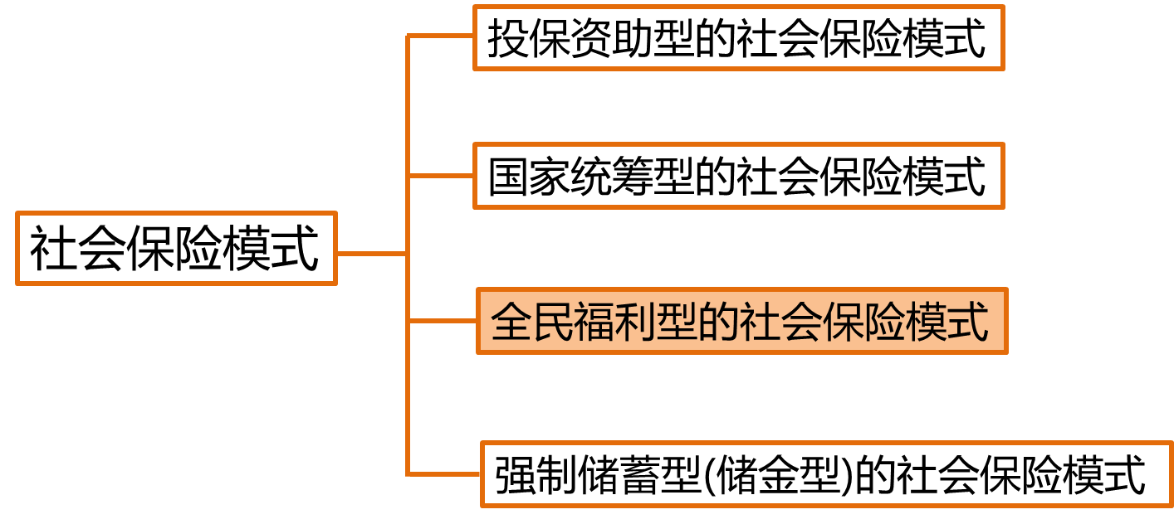
4.4.3 三、全民福利型的社会保险模式
4 社会保险制度
4.4 社会保险模式
4.4.3 三、全民福利型的社会保险模式
选择题
所有公民，无论是就业者或失业者，也不论是否参加过工作，都有权享受社会保险待遇。
▶ 全民福利型的社会保险制度，是以贝弗里奇的《社会保险及相关服务》报告为依据建立起来的。这种社会保险制度贯彻“普遍性”原则。
“从摇篮到坟墓”

Slide 65
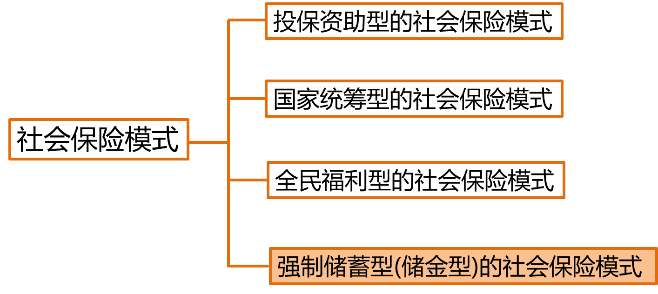
4.4.4 四、强制储蓄型（储金型）的社会保险模式
4 社会保险制度
4.4 社会保险模式
4.4.4 四、强制储蓄型(储金型)的社会保险模式
选择题
1、强制储蓄型（储金型）的社会保险制度由国家立法，强制劳资双方分别按雇员工资总额和雇员本人工资收入的一定比例缴费；
2、以雇员个人的名义存入国家指定的储金机构，职工退休时或在需要时连本带息发还给职工；
3、雇员个人之间没有互助互济的关系，也不共同承担风险，属于自助型的社会保险模式。（新加坡——成功、马来西亚、印度、印度尼西亚）

Slide 66
练习题：
全民福利型的社会保险制度贯彻（ ）。
A、选择性原则
B、普遍性原则
C、强制性原则
D、盈利性原则

Slide 67
练习题：
全民福利型的社会保险制度贯彻（ B ）。
A、选择性原则
B、普遍性原则
C、强制性原则
D、盈利性原则

Slide 68
练习题：
贯彻“普遍性”原则，所有公民，无论是就业者或失业者，也不论是否参加过工作，都有权享受社会保险待遇，这属于（ ）。
A、投保自助型的社会保险模式
B、国家统筹型的社会保险模式
C、全民福利型的社会保险模式
D、强制储蓄型的社会保险模式

Slide 69
练习题：
贯彻“普遍性”原则，所有公民，无论是就业者或失业者，也不论是否参加过工作，都有权享受社会保险待遇，这属于（ C ）。
A、投保自助型的社会保险模式
B、国家统筹型的社会保险模式
C、全民福利型的社会保险模式
D、强制储蓄型的社会保险模式

Slide 70
练习题：
储金型的社会保险模式贯彻（ ）。
A、选择性原则
B、普遍性原则
C、强制性原则
D、盈利性原则

Slide 71
练习题：
储金型的社会保险模式贯彻（ C ）。
A、选择性原则
B、普遍性原则
C、强制性原则
D、盈利性原则

Slide 72
第四章 社会保险制度
第一节 社会保险概述
第二节 社会保险的产生和发展
第三节 社会保险与商业保险的区别与关系
第四节 社会保险模式
第五节 我国社会保险的现状、问题及改革发展

Slide 73
我国社会保险的现状
我国现行社会统筹存在的主要问题
社会保险制度存在的主要问题
我国社会保险的现状、问题及改革发展
我国社会保险制度的改革
“统账结合”的内涵和特色
中国特有的筹集模式--部分积累制
（20世纪90年代之后）

Slide 74
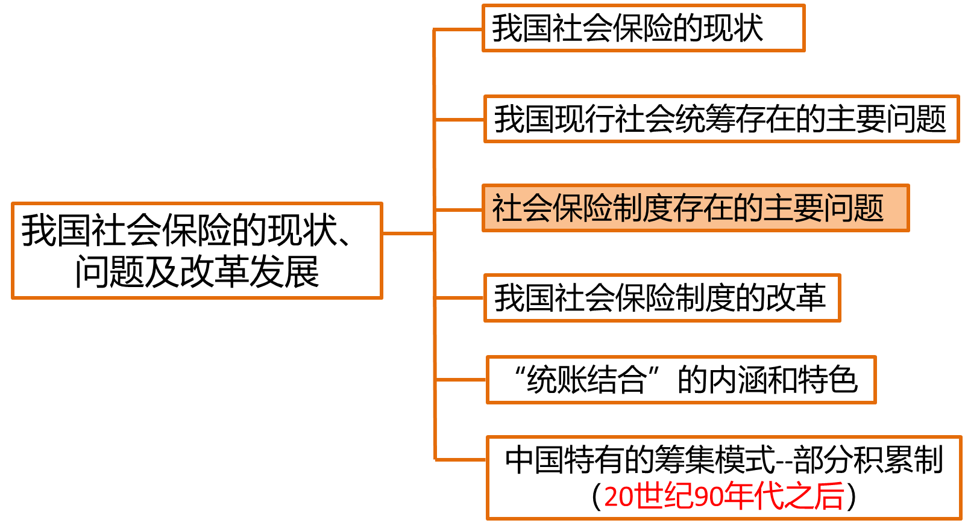
4 社会保险制度
4.5 我国社会保险的现状、问题及改革发展
4.5.3 三、社会保险制度存在的主要问题
选择/论述题
1、覆盖面问题：覆盖面低；农村地区
2、管理体制问题：机构臃肿，多龙戏水
3、社保基金问题：筹资困难；基金管理问题
4、社保法律问题：立法滞后，不完善，缺乏监督

Slide 75
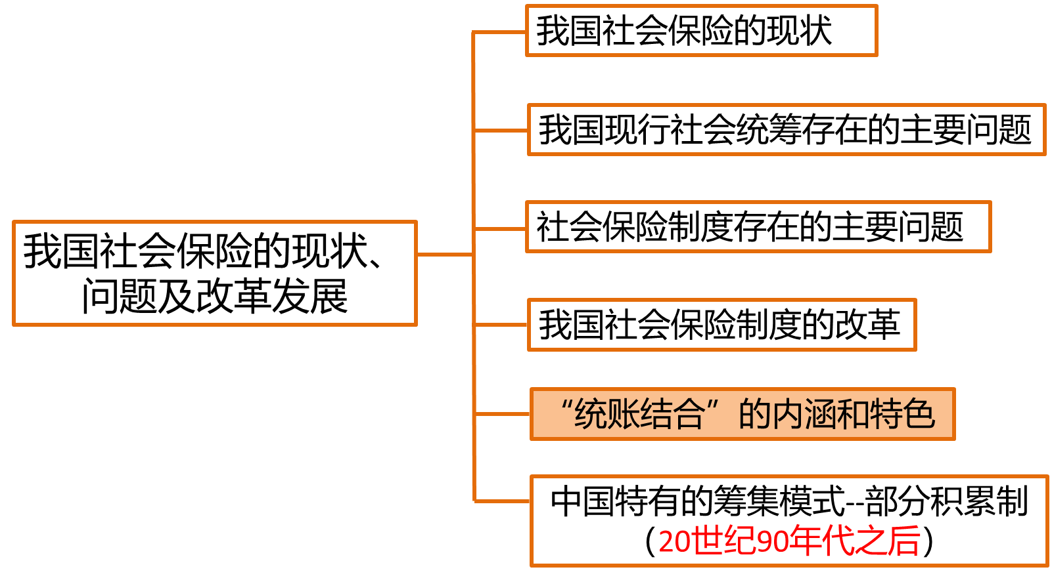
4.5.5.2 “统账结合”的中国特色
4 社会保险制度
4.5 我国社会保险的现状、问题及改革发展
4.5.5 五、“统账结合”的内涵和特色
选择题
社会统筹一般指在国家行政强制力和信用保证基础上，采用社会统一筹集、统一管理和统一支付的社会保险形式。
1、权利与义务相对应（ 15年以上）
2、公平与效率相结合
中国特色
3、国家责任与个人自我保障责任相结合
4、历史与现实相结合
（ 过渡性养老金）

Slide 76
4.5.5.2 “统账结合”的中国特色
4 社会保险制度
4.5 我国社会保险的现状、问题及改革发展
4.5.5 五、“统账结合”的内涵和特色
选择题
“统账结合”的实质就是把公平与效率结合起来，把社会互济与自我保障结合起来，把保障基本生活与鼓励勤奋劳动结合起来。

Slide 77
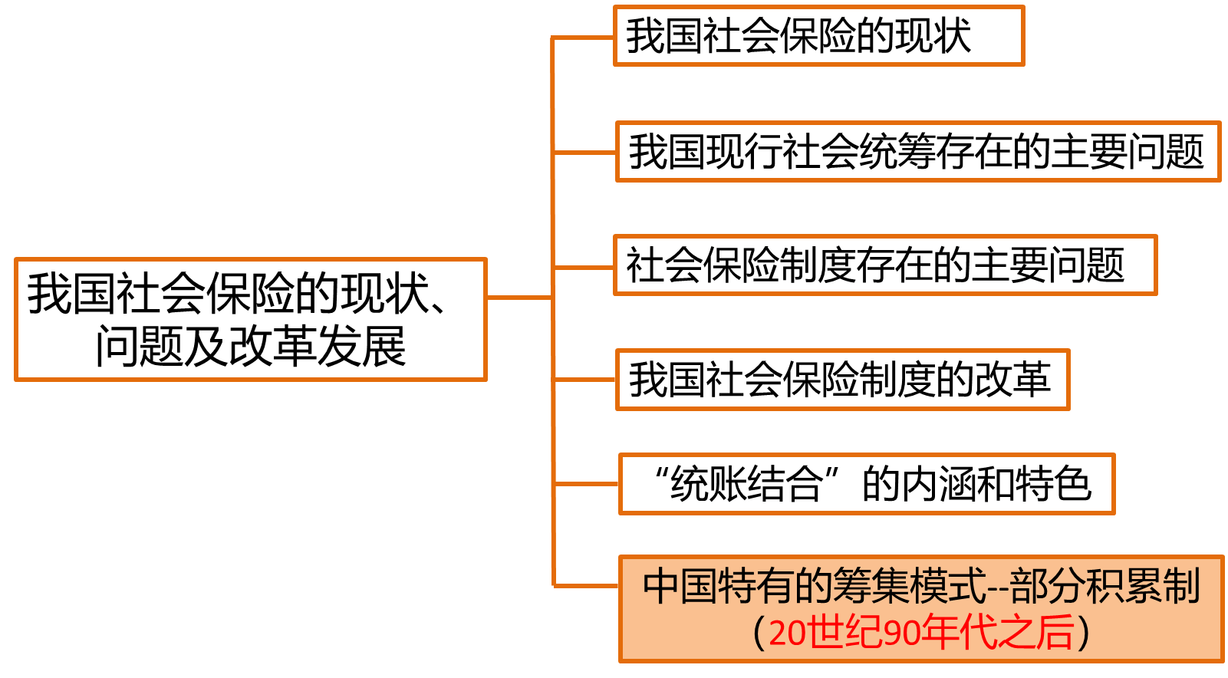
4 社会保险制度
4.5 我国社会保险的现状、问题及改革发展
4.5.6 六、中国特有的筹集模式——部分积累制
名词解释题
即当期筹集的基金，一部分用于支付现有的退休养老金，一部分为现有的就业者预留下来用以今后的养老。

Slide 78
练习题：
“统帐结合”的实质是把公平与效率结合起来以及（ ）。
A、社会互济与自我保障结合起来
B、社会保险与自我保障结合起来
C、社会互济与社会保障结合起来
D、社会保险与家庭保障结合起来

Slide 79
练习题：
“统帐结合”的实质是把公平与效率结合起来以及（ A ）。
A、社会互济与自我保障结合起来
B、社会保险与自我保障结合起来
C、社会互济与社会保障结合起来
D、社会保险与家庭保障结合起来

Slide 80
练习题：
名词解释：部分积累制。
答案：部分积累制，即当期筹集的基金，一部分用于支付现有的退休养老金，一部分为现有的就业者预留下来用以今后的养老。

Slide 81
第五章 养老保险

Slide 82
第五章 养老保险
第一节 养老保险概述
第二节 养老保险金的计算和给付
第三节 我国社会养老保险的现状
第四节 我国社会养老保险的改革
第五节 养老保险制度的发展趋势

Slide 83
养老保险的概念
养老保险概述
养老保险的基本原则
养老保险的重要意义

Slide 84
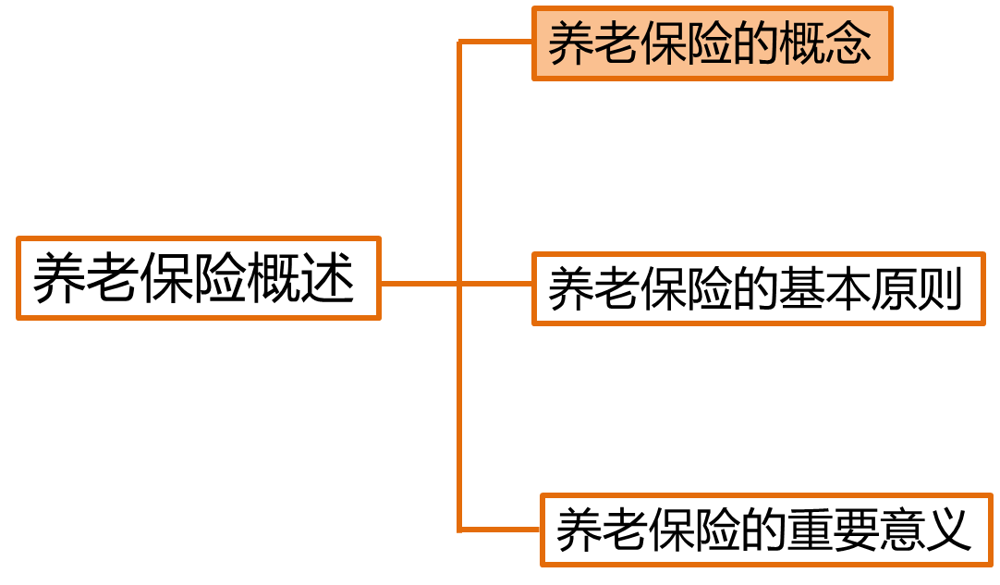
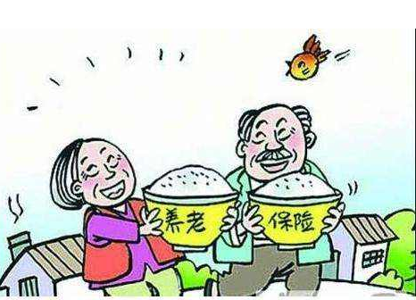
5.1.1 一、养老保险的概念
5 养老保险
5.1 养老保险概述
5.1.1 一、养老保险的概念
选择题
所谓养老保险（或养老保险制度）是国家和社会根据一定的法律和法规，为解决劳动者在达到国家规定的解除劳动义务的劳动年龄界限，或因年老丧失劳动能力退出劳动岗位后的基本生活而建立的一种社会保险制度。

Slide 85
5.1.1 一、养老保险的概念
5 养老保险
5.1 养老保险概述
5.1.1 一、养老保险的概念
1、 养老保险是在法定范围内的老年人完全或基本退出社会劳动生活后才自动发生作用的。
2、养老保险的目的是为保障老年人的基本生活需求，为其提供稳定可靠的生活来源。
3、养老保险是以社会保险为手段来达到保障目的的。
▶ 养老保险具有社会性，影响很大，享受人多且时间较长，费用支出庞大，
因此，必须设置专门机构，实行现代化、专业化、社会化的统一规划和管理。

Slide 86
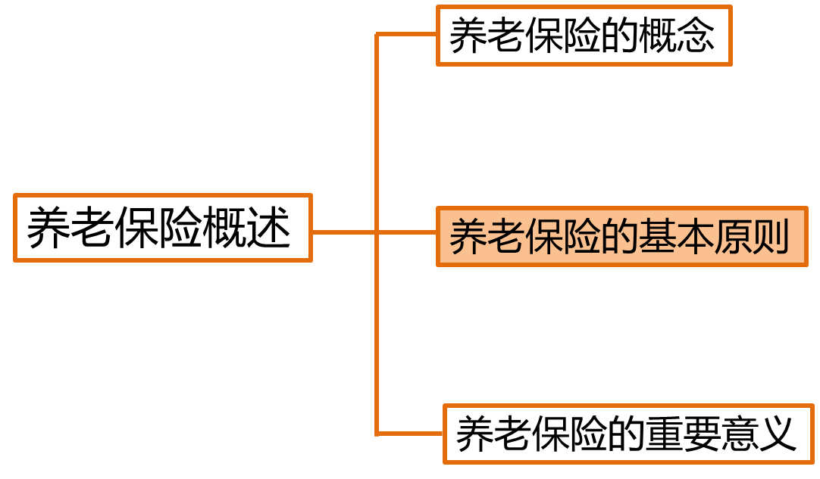
5.1.2.0 养老保险的基本原则
5 养老保险
5.1 养老保险概述
5.1.2.0 二、养老保险的基本原则
选择/简答题
（一）享受保险的权利与资格条件对应的原则
（二）保证基本生活水平的原则
（三）分享社会经济发展成果的原则

Slide 87
5.1.2.1 享受保险的权利与资格条件对应的原则
5 养老保险
5.1 养老保险概述
5.1.2.0 二、养老保险的基本原则
选择/简答题
5.1.2.1 享受保险的权利与资格条件对应的原则
1、权利与劳动义务对等的原则
2、权利与投保（期限或投保额）对等的原则
如丹麦规定，投保人超缴养老保险费3年，可多获得6%的退休金；如果超缴10年，可多获得10%的退休金。
如德国、美国、法国、日本、丹麦、瑞典等。
3、享受养老金待遇与工作贡献相联系的原则
根据老年人的历史贡献而有所区别

Slide 88
5.1.2.2 保证基本生活水平的原则
5 养老保险
5.1 养老保险概述
5.1.2.0 二、养老保险的基本原则
选择/简答题
5.1.2.2 保证基本生活水平的原则
由于养老保险是老年人终生享受的待遇，实际是按一定周期（通常按月）、一定标准连续不断领取的。
养老金随物价上涨自动提高；随物价上涨不定期调整。
5.1.2.3 分享社会经济发展成果的原则
老年人的社会保障水平必须随其他社会成员收入和生活水平的提高而提高。

Slide 89
5 养老保险
5.1 养老保险概述
5.1.2.0 二、养老保险的基本原则
选择/简答题
有些经济发达国家在制定养老金待遇标准时，还考虑到被抚养的人口，即实行“照顾被抚养人口的原则”，规定对配偶和未成年子女给予补贴或抚养费，这类国家有瑞士、日本等。

Slide 90
练习题：
具有社会性，影响很大，享受人多且时间较长，费用支出庞大的保险项目是（ ）。
A、失业保险
B、医疗保险
C、养老保险
D、工伤保险

Slide 91
练习题：
具有社会性，影响很大，享受人多且时间较长，费用支出庞大的保险项目是（ C ）。
A、失业保险
B、医疗保险
C、养老保险
D、工伤保险

Slide 92
练习题：
养老保险的目的是（ ）。
A、为保障老年人的部分生活要求，为其提供稳定可靠的生活来源
B、为保障老年人的基本生活要求，为其提供稳定可靠的生活来源
C、为保障老年人的所有生活要求，为其提供稳定可靠的生活来源
D、为保障老年人的实际生活要求，为其提供稳定可靠的生活来源

Slide 93
练习题：
养老保险的目的是（ B ）。
A、为保障老年人的部分生活要求，为其提供稳定可靠的生活来源
B、为保障老年人的基本生活要求，为其提供稳定可靠的生活来源
C、为保障老年人的所有生活要求，为其提供稳定可靠的生活来源
D、为保障老年人的实际生活要求，为其提供稳定可靠的生活来源

Slide 94
练习题：
养老保险自动发生作用是在（ ）。
A、法定范围内的老年人完全或基本退出社会劳动生活后
B、法定范围内的老年人完全退出社会劳动生活后
C、法定范围内的老年人基本退出社会劳动生活后
D、法定范围内的老年人部分退出社会劳动生活后

Slide 95
练习题：
养老保险自动发生作用是在（ A ）。
A、法定范围内的老年人完全或基本退出社会劳动生活后
B、法定范围内的老年人完全退出社会劳动生活后
C、法定范围内的老年人基本退出社会劳动生活后
D、法定范围内的老年人部分退出社会劳动生活后

Slide 96
练习题：
由于养老保险是老年人终生享受的待遇，实际是按一定周期（ ）、一定标准连续不断领取的。
A、一次性
B、通常按年
C、通常按月
D、通常按周

Slide 97
练习题：
由于养老保险是老年人终生享受的待遇，实际是按一定周期（ C ）、一定标准连续不断领取的。
A、一次性
B、通常按年
C、通常按月
D、通常按周

Slide 98
练习题：
养老金的调整方式有（ ）。
A、养老金随物价上涨自动提高
B、养老金一直不会调整
C、养老金每年提高一定幅度
D、养老金每月提高一定额度

Slide 99
练习题：
养老金的调整方式有（ A ）。
A、养老金随物价上涨自动提高
B、养老金一直不会调整
C、养老金每年提高一定幅度
D、养老金每月提高一定额度

Slide 100
练习题：
享受保险的权利与资格条件对应的原则在世界各国的具体形式有（ ）。
A、享受养老金待遇与实际生活水平相联系的原则
B、享受养老保险的权利与劳动义务对等的原则
C、享受养老金待遇与工作年龄相联系的原则
D、享受养老金待遇与工作贡献相联系的原则
E、享受养老保险的权利与投保对等的原则

Slide 101
练习题：
享受保险的权利与资格条件对应的原则在世界各国的具体形式有（ BDE ）。
A、享受养老金待遇与实际生活水平相联系的原则
B、享受养老保险的权利与劳动义务对等的原则
C、享受养老金待遇与工作年龄相联系的原则
D、享受养老金待遇与工作贡献相联系的原则
E、享受养老保险的权利与投保对等的原则

Slide 102


Slide 103

随堂考＆作业
同学们退出课堂前记得做完随堂考哦~
1、它是老师精心挑选的历年真题；
2、它能考察你对本次课程知识点的掌握；
3、课后作业明天中午12:00前完成。

